Slide 1
Тема кваліфікаційної роботи:
Розробка системи оцінки ефективності нейромереж у задачах обробки та аналізу метеоданих
Виконав студент:
Носов Максим Борисович

Slide 2
Мета розробки інформаційної системи
Оцінка ефективності вирішення метеорологічних задач алгоритмами машинного
Розробка системи оцінки ефективності алгоритмів машинного навчання
Оцінка роботи нейромереж класичними метриками
Оцінка впливовості гіперпараметрів на результат вирішення задачі

Slide 3
Розробка інформаційної системи
Оновлення метеоданих
Відображення даних
Завантаження нейромереж
Класичний алгоритм оцінки нейромереж завдяки метрикам
Алгоритм факторного аналізу нейромережі для оцінки впливовості гіперпараметрів

Slide 4
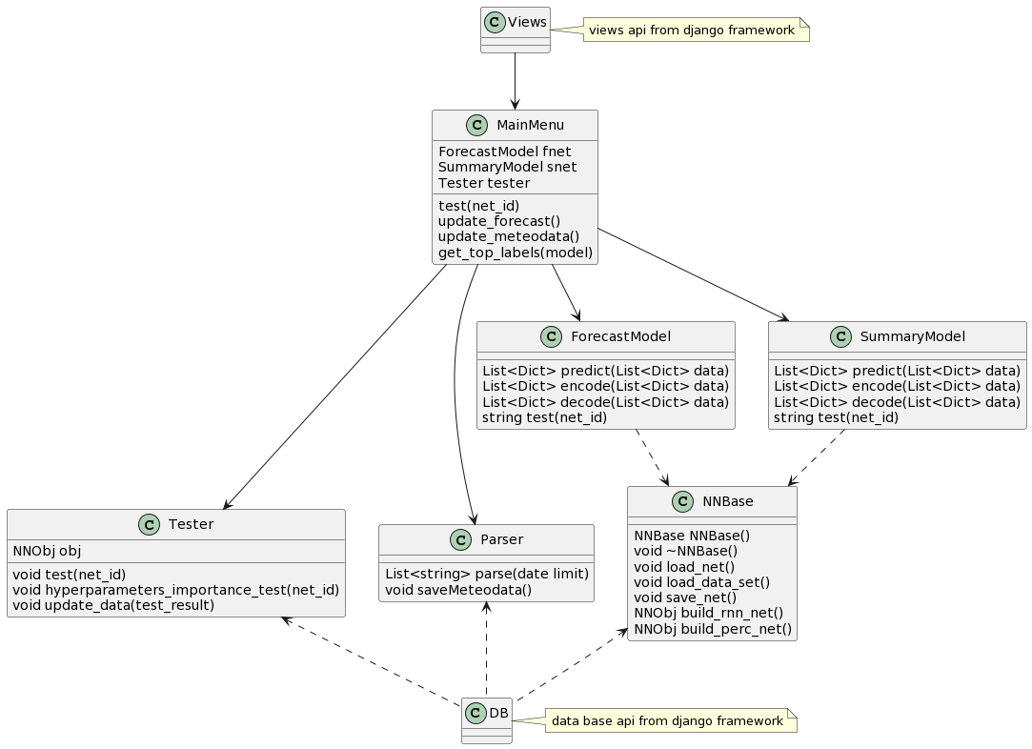
Діаграма класів

Slide 5
Використані архітектури алгоритмів машинного навчання:
Перцептрон
Рекурентна
Автоенкодер
Кожна з варіантів нейромереж була використана для вирішення задач прогнозування і классифікації метеоданих

Slide 6
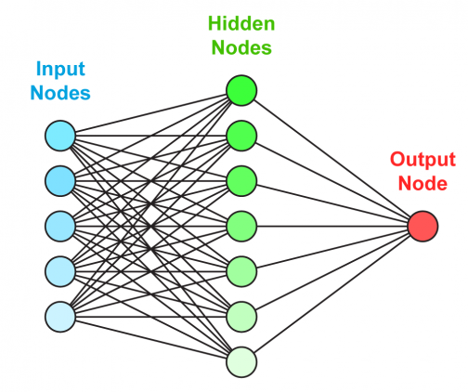
Перцептрон

Slide 7
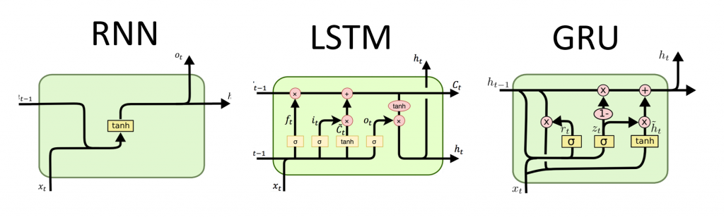
Рекуррентна

Slide 8
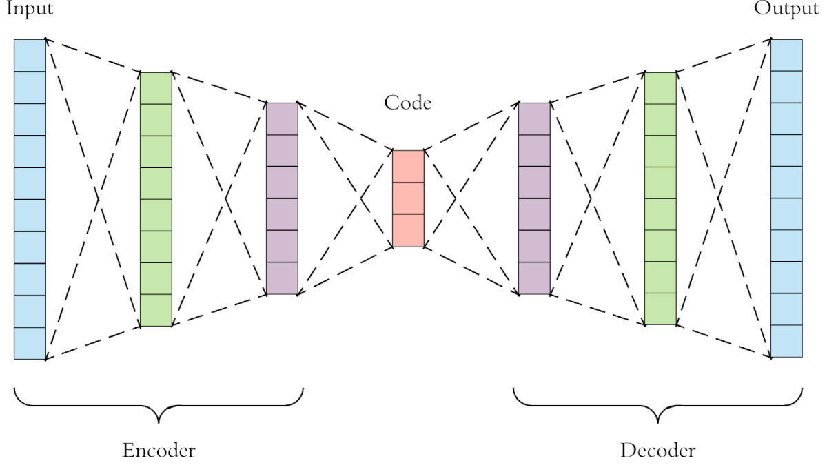
Автоенкодер

Slide 9
Результати дослідження
Perceptron Forecast | Accuracy: 71% Precision: 71.3
RNN Forecast | Accuracy: 88% Precision: 88.0
Autoencoder Forecast | Accuracy: 69% Precision: 69.7
Perceptron Summary | Accuracy: 72% MeanAbsoluteError: 1.98
RNN Summary | Accuracy: 64% MeanAbsoluteError: 2.13
Autoencoder Summary | Accuracy: 71% MeanAbsoluteError: 1.99
Найбільш впливові гіперпараметри
Найбільш не впливові гіперпараметри.
атмосферний тиск
місце запису метеоданих
температура повітря
рік запису метеоданих

Slide 10
Використані програмні засоби та бібліотеки:
Мова програмування Python3
Середовище для розробки Anaconda
Веб-фреймворк Django3
СУБД SQLite3
Бібліотека Tensorflow2 і BeautifulSoup4

Slide 11
Під час написання кваліфікаційної роботи, було виконано:
Аналіз особливостей метеорологічних задач
Аналіз специфіки машинного навчання
Аналіз можливостей сучасних засобів розробки програмного забезпечення з використанням алгоритмів машинного навчання
Постановка завдання регресії і класифікації, порівняльний аналіз та вибір алгоритму регресії і класифікації
Розробка концепції попередньої обробки та аналізу даних
Розробка проекту інформаційної системи
Опис структури та бази даних інформаційної системи
Дослідження результатів застосування алгоритмів машинного навчання при вирішенні задач обробки та аналізу метеоданих

